Slide 1
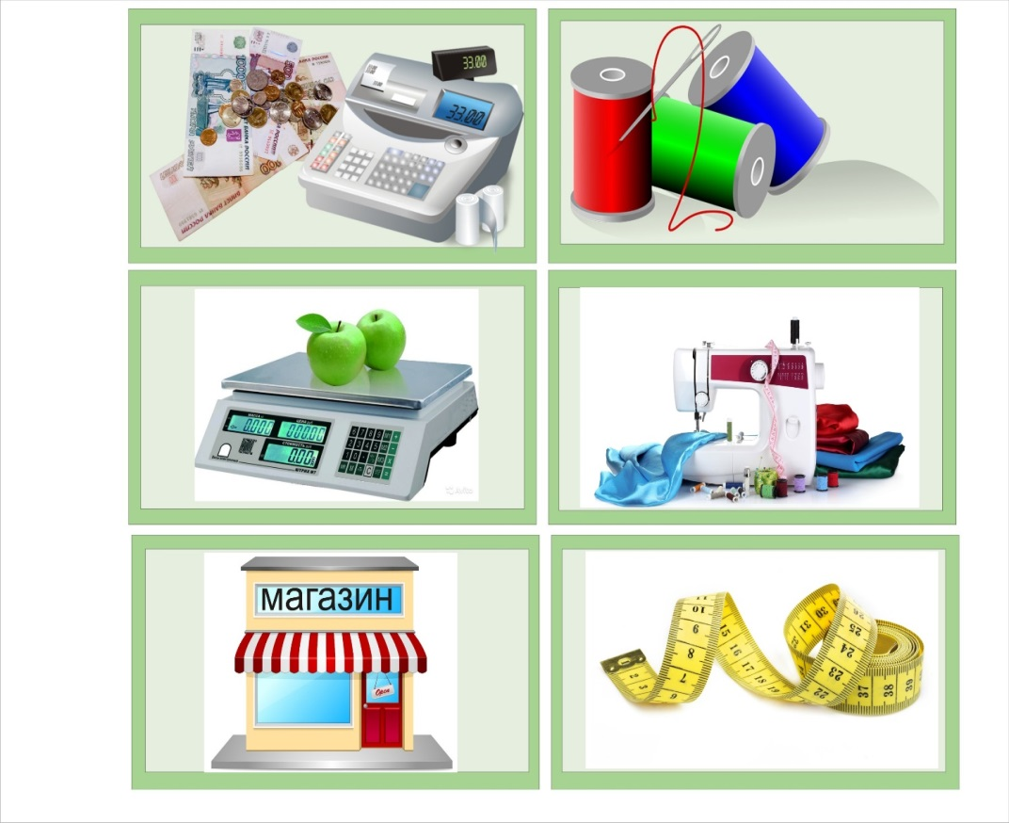
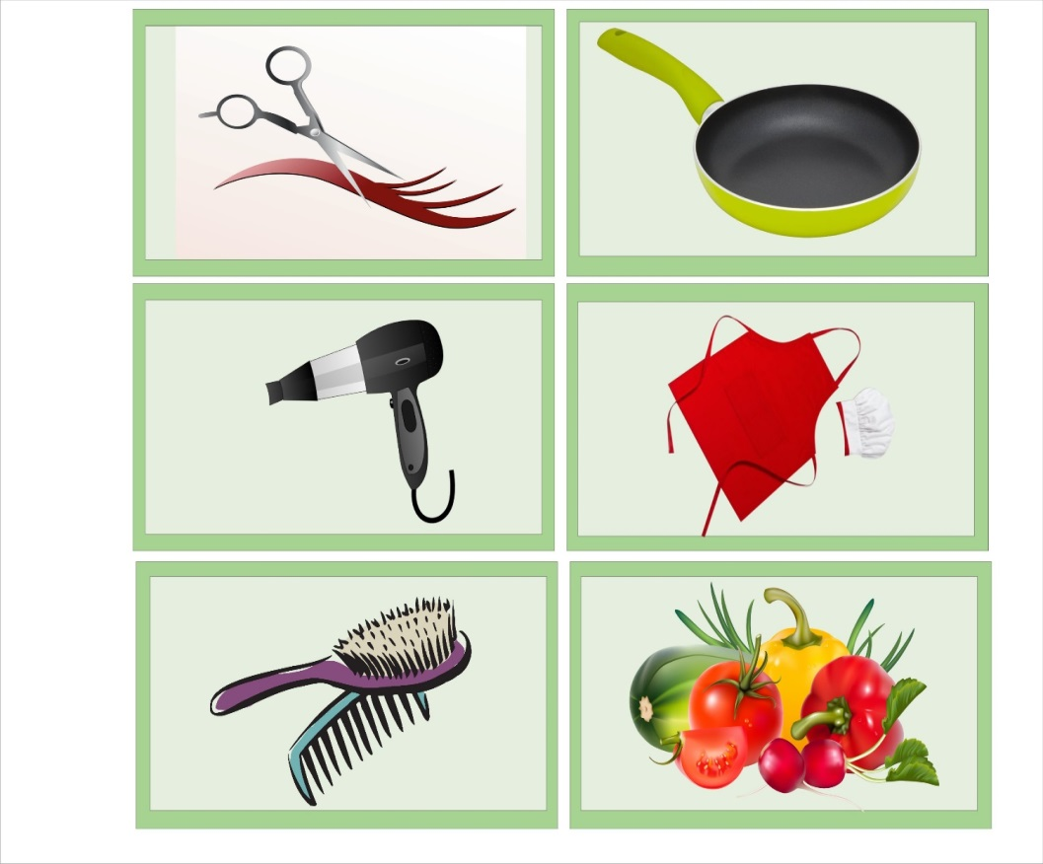
Интерактивная игра «Что нужно для работы?»
Муниципальное бюджетное дошкольное образовательное учреждение «Детский сад № 38 «Черёмушки» , г. Междуреченск Варшавская Наталья Владимировна

Slide 2
Интерактивная игра для детей " Что нужно для работы?" - для детей дошкольного возраста. В игре дети знакомятся с различными профессиями, их названиями, орудиями труда, необходимыми для работы. Учатся выбирать орудия труда , необходимые парикмахеру, учителю, строителю, врачу, шахтёру, повару, полицейскому, садовнику- озеленителю и продавцу. Игра расширяет кругозор, словарный запас ребенка, развивает память, внимание. Эту игру можно использовать для занятий, как в группе детского сада, так и дома. Цель игры: Формирование умения детей соотносить орудия труда с профессией людей. Задачи: - Формировать представление детей о профессиях. - Учить детей находить орудия труда и материалы, необходимые людям той или иной профессии. - Развивать внимание, память, речь детей. Правила игры: Ребенок должен правильно определить, что нужно для работы данной профессии. Нажав курсором мышки на кнопку , расположенную рядом с правильным ответом, появится смайлик. А если ответ неправильный , картинка исчезнет.

Slide 3
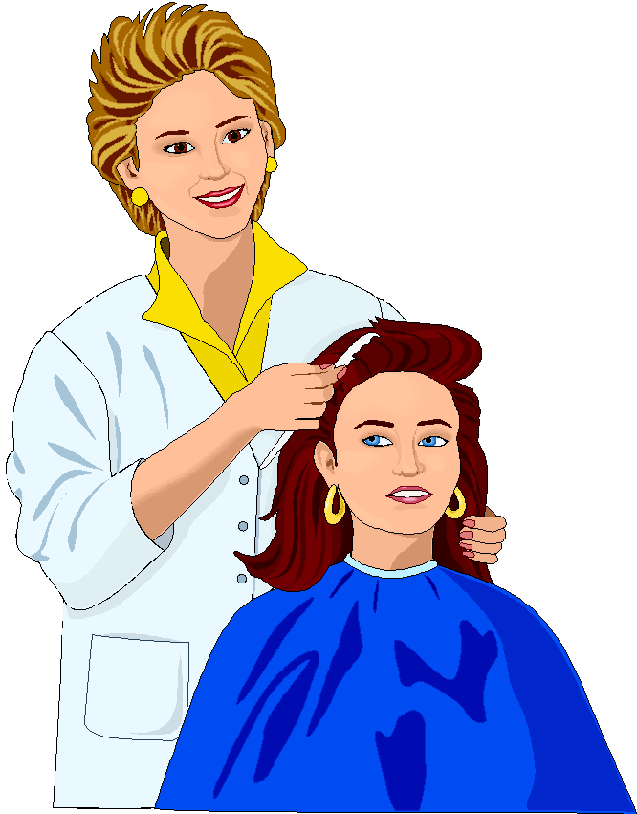
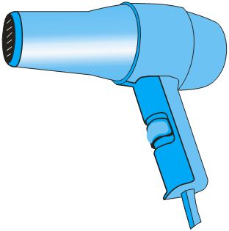
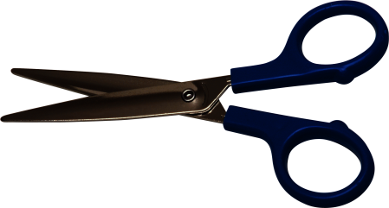
Что нужно парикмахеру?

Slide 4
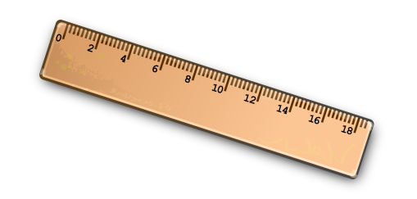
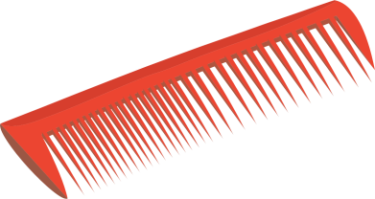
Что нужно учителю?

Slide 5
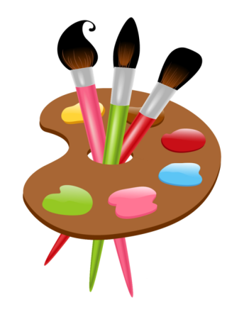
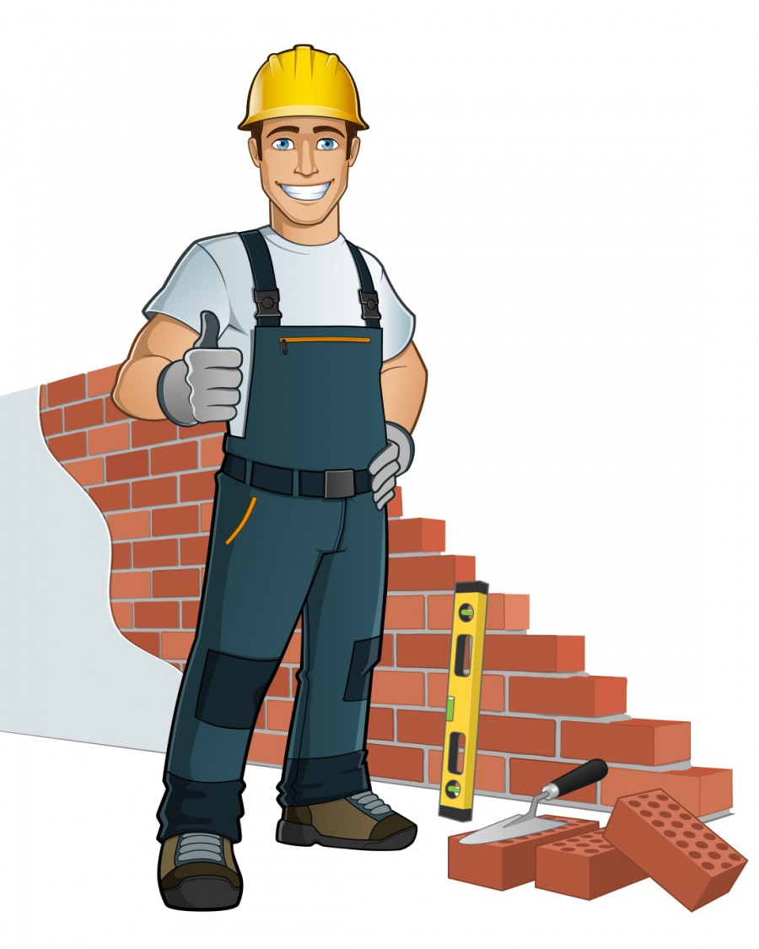
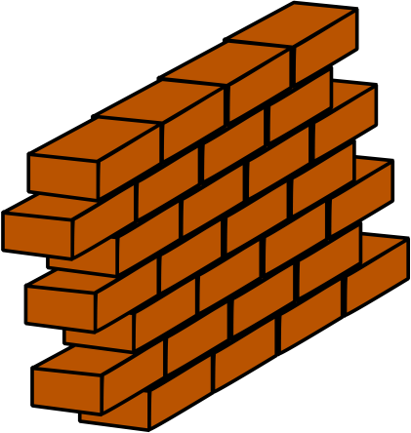
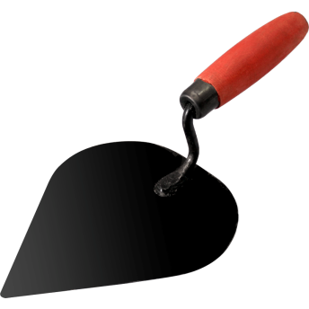
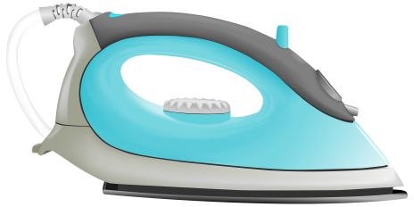
Что нужно строителю?

Slide 6
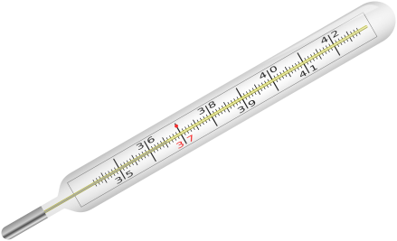
Что нужно врачу?

Slide 7
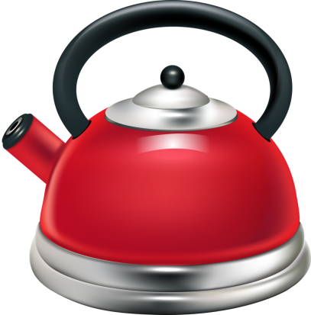
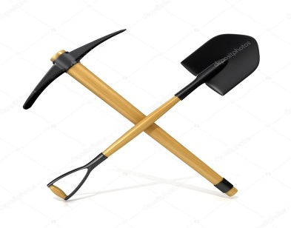
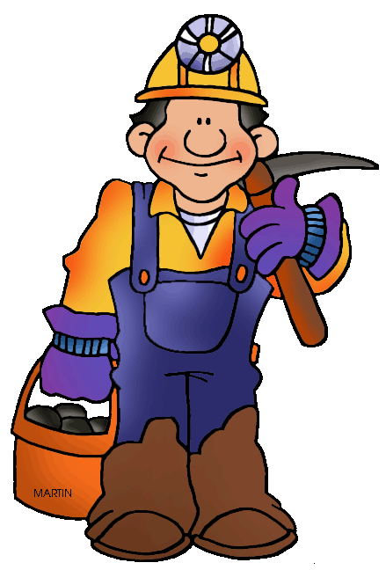
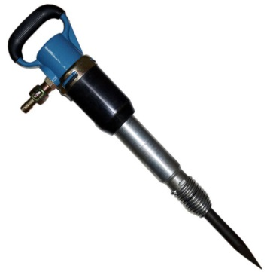
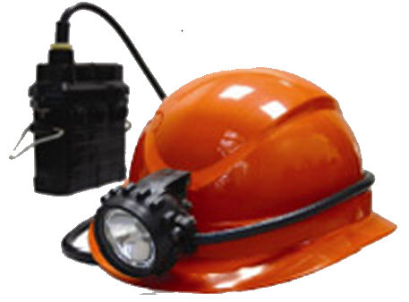
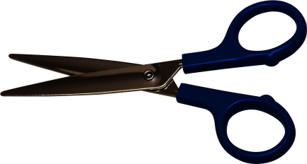
Что нужно шахтёру?

Slide 8
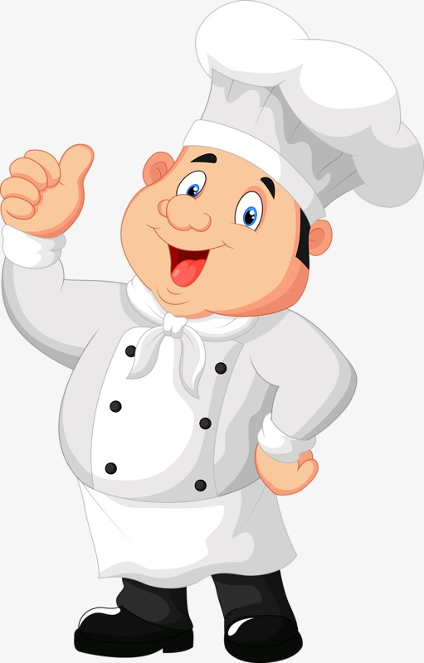
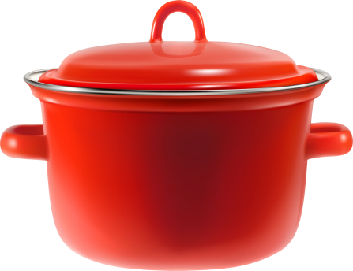
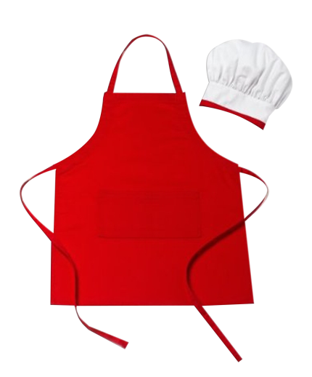
Что нужно повару?

Slide 9
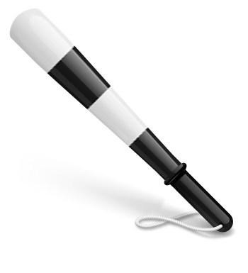
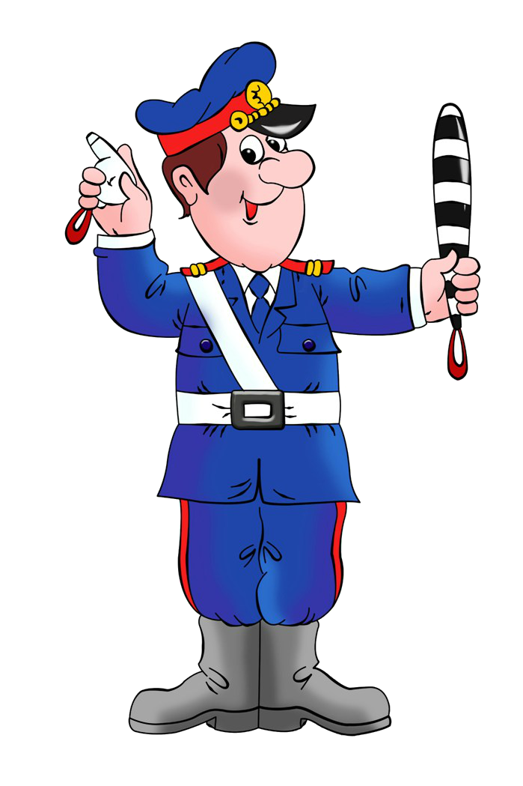
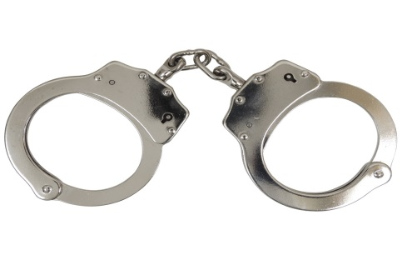
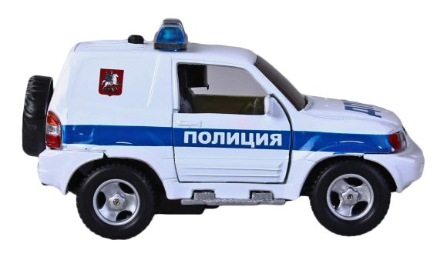
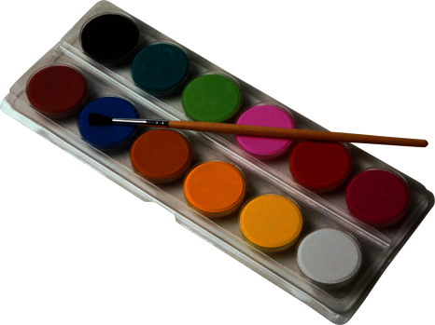
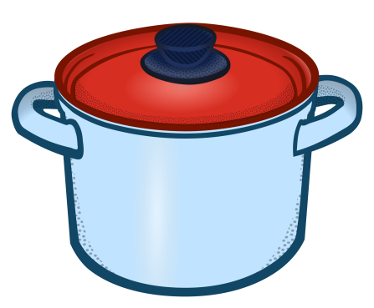
Что нужно полицейскому?

Slide 10
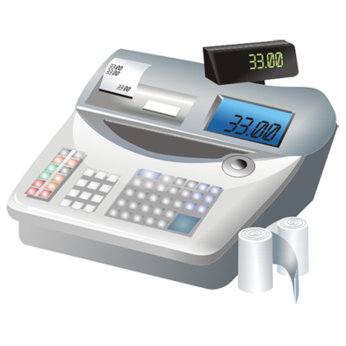
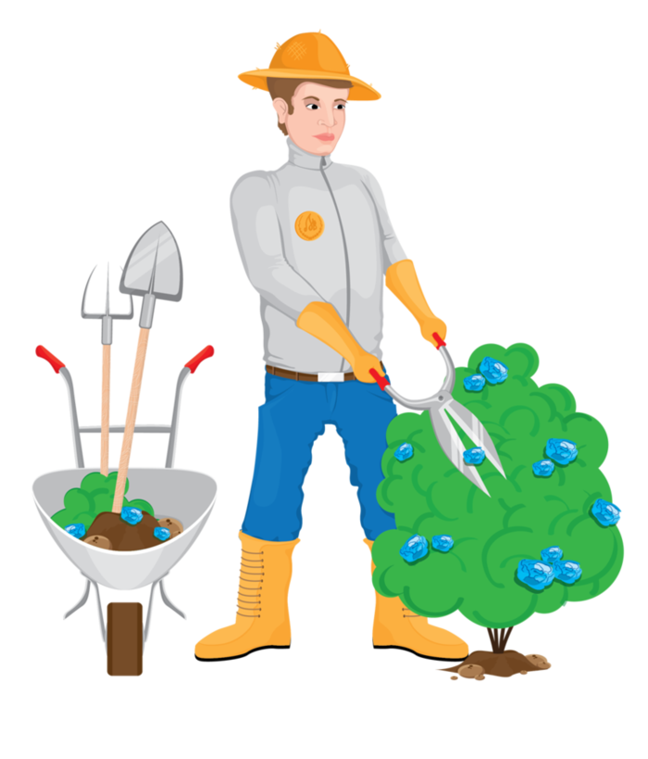
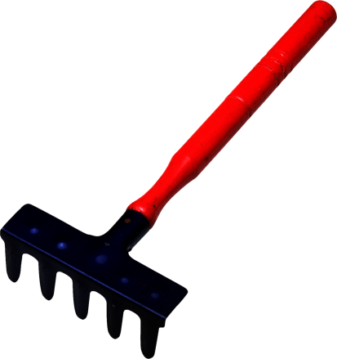
Что нужно садовнику - озеленителю?

Slide 11
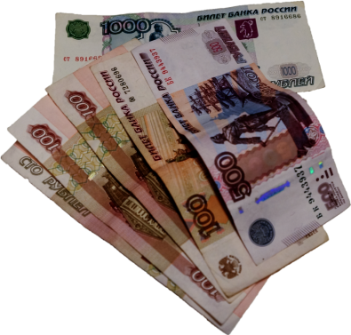
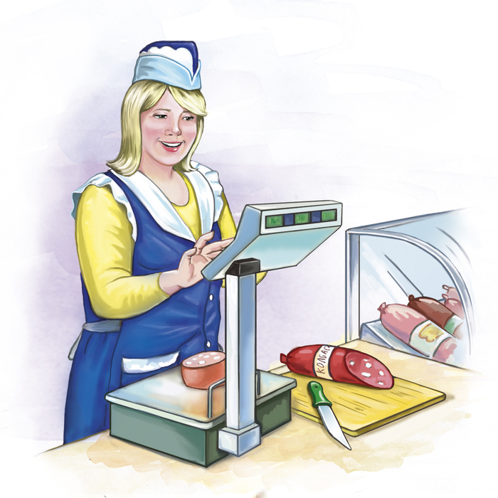
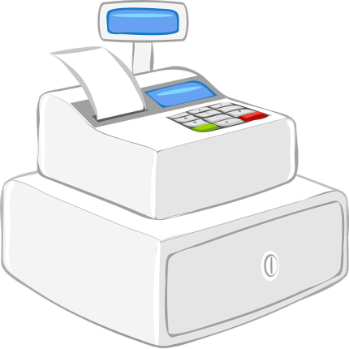
Что нужно продавцу?

